Slide 1

ỦY BAN NHÂN DÂN PHƯỜNG HẢI AN
TRƯỜNG TIỂU HỌC CÁT BI
NHIỆT LIỆT CHÀO MỪNG
CÁC THẦY CÔ GIÁO VỀ DỰ GIỜ LỚP 2A10
HOẠT ĐỘNG TRẢI NGHIỆM
TUẦN 7: SINH HOẠT LỚP - THỬ TÀI AI KHÉO TAY HƠN ?

Slide 2


Slide 3


Slide 4






Hoạt động tổng kết tuần

Slide 5



Phương hướng tuần 8
- Tiếp tục ổn định nền nếp học tập và bán trú.
- Tiếp tục duy trì các hoạt động: thể dục, vệ sinh trường, lớp xanh-sạch-đẹp, nói lời hay, làm việc tốt.
- Xây dựng kế hoạch làm báo tường và chuẩn bị tiết mục văn nghệ chào mừng ngày Nhà giáo Việt Nam 20/11.

Slide 6
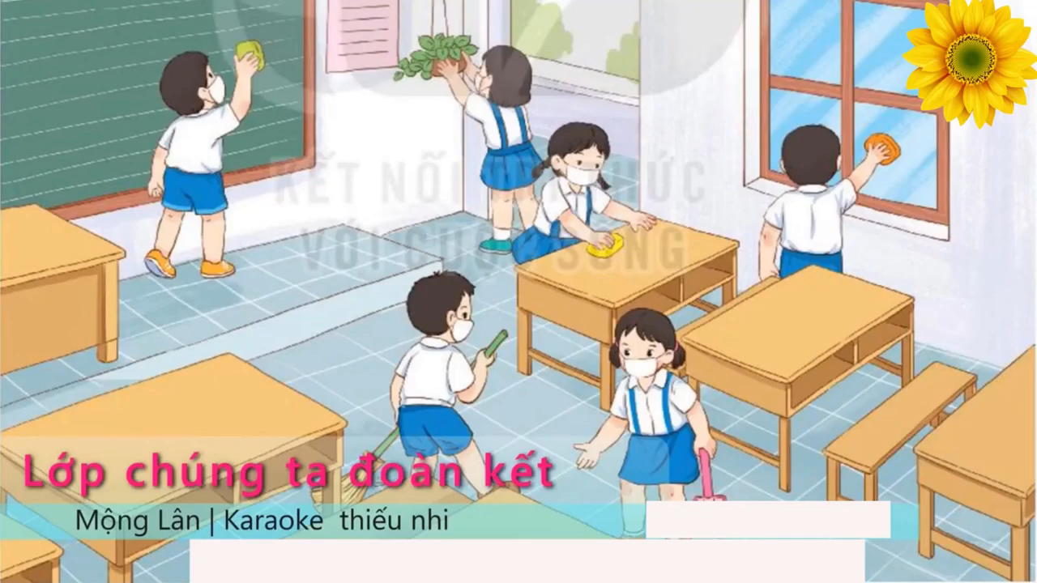

Slide 7
Thử tài
Ai khéo tay hơn ?

Slide 8
Chuẩn bị:
Sách, vở, giấy bọc vở
Quần dài, áo sơ mi

Slide 9

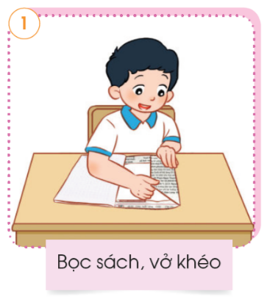
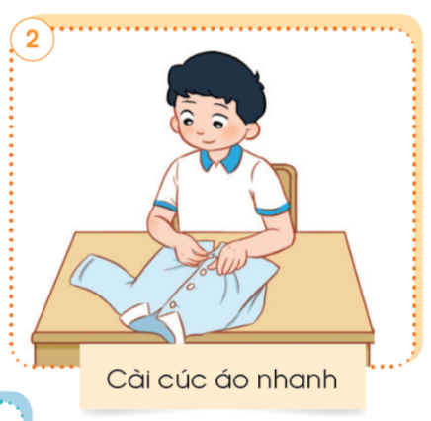
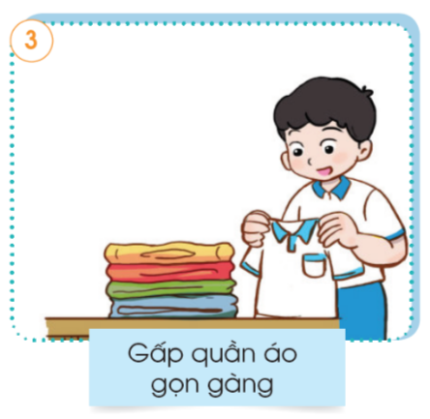
Thực hiện một trong các việc làm sau:

Slide 10
Tiêu chí đánh giá
1. Thời gian hoàn thành sản phẩm. ( 2*)
2. Nội dung thực hành đẹp mắt: ( 5*)
+ Bọc sách, vở: Tấm bìa bọc vừa khít với vở, không bị cong vênh.
+ Cài cúc áo: Các cúc áo và khuy áo cài đẹp, cân xứng, không bị lệch.
+ Gấp quần áo : Các nếp gấp vuông vắn, không bị xô lệch.
3. Người trình bày tự tin, nói rõ ràng. ( 3*)
 | Bọc sách vở | Cài cúc áo | Gấp quần áo
Thời gian hoàn thành
Nội dung thực hành
Người trình bày
Tổng

Slide 11
Em thích nhất điều gì về tiết học hôm nay ?

Slide 12
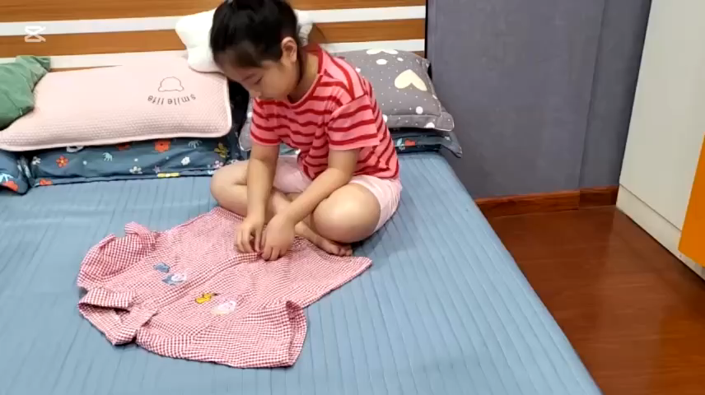

Slide 13
Cô chúc các em học tập tốt !

